Slide 1
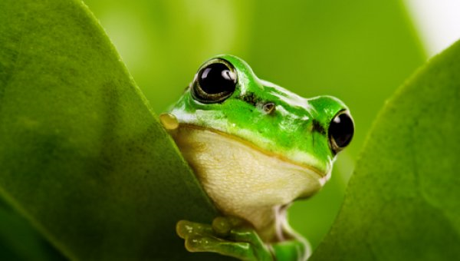
DVOŽIVKE

Slide 2
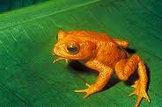
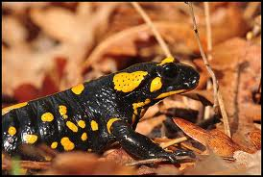
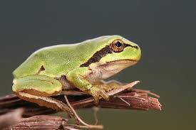
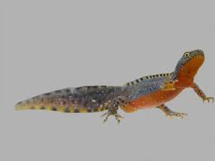
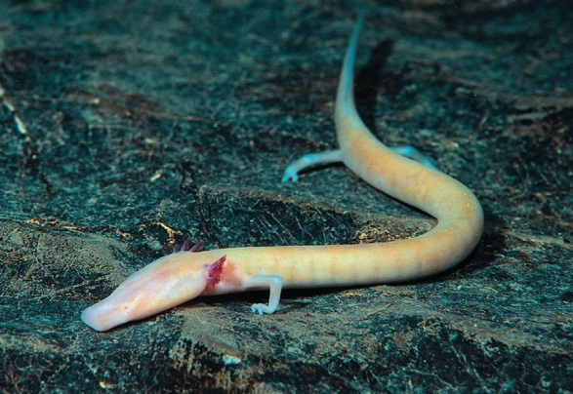
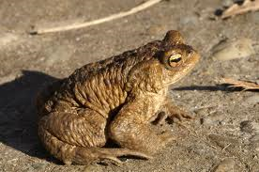
Dvoživke razvrščamo med repate: pupki, močeradi in človeške ribice (proteusi) in brezrepe: žabe, rege, krastače in urhe.
Večina dvoživk živi ob vodah v tropskem in zmernem podnebju, nekatere pa so prilagojene na mraz in sušo.
Življenjski krog večine dvoživk poteka od vodne ličinke, ki diha s škrgami, do odrasle kopenske živali, ki diha s pljuči.
So vretenčarji z nestalno telesno temperaturo.

Slide 3
ZGRADBA TELESA
Večina današnjih dvoživk ima dva para okončin. Spredaj ima noge s po 4 prsti in zadaj s po 5 prsti.
Koža je tanka, sluzasta (veliko sluznih žlez) in vlažna, saj opravlja tudi nalogo dihala. Je brez varovalnih lusk ali dlak. Prepušča vodo, in čeprav številne sluzne žleze skrbijo, da je stalno vlažna, se večina dvoživk v suhem okolju hitro izsuši. Pri nekaterih vrstah je prisotna tudi strupna žleza, mnoge izmed njih pa imajo tudi izločke, ki so za plenilce neokusni. Mnoge vrste skozi kožo tudi dihajo, zato mora biti ta stalno vlažna. V krvni obtok sprejemajo kisik in izločajo ogljikov dioksid. Koža je zelo tanka in le nekaj plasti celic pod površjem je prepredenih s krvnimi žilami, kar omogoča izmenjavo plinov.
Dvoživke imajo oči med plavanjem prekrite s prozorno žmurko.

Slide 4
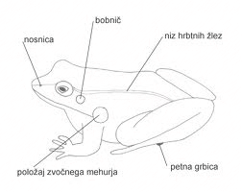

Slide 5
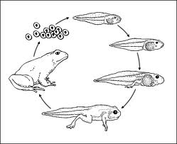
RAZMNOŽEVANJE
Pri sleporilih in repatih krkonih je oploditev notranja, pri žabah pa zunanja. Paritveni čas pri dvoživkah je pomlad in jesen. Mladiči se razvijejo iz jajčec, odloženih v vodo. Sprva dihajo s škrgami in imajo rep, med preobrazbo v odrasle organizme pa preidejo na pljučni in kožni način dihanja. Pri živorodnih dvoživkah poteka razvoj v notranjosti materinega telesa. V Sloveniji je edina živorodna vrsta planinski močerad.

Slide 6
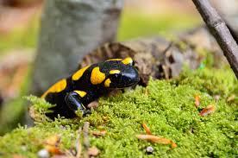
ŽIVLJENJSKI PROSTOR
Kot pove že ime, so dvoživke prilagojene življenju v dveh različnih okoljih: v vodi in na kopnem. Izjema so živorodne vrste, ki se ne razvijajo v vodi. Odrasle dvoživke se prilagodijo različnim življenjskim prostorom. Nekatere vodne dvoživke zimo prespijo zarite v listje na bregu ali pa v mulju. Večina kopenskih vrst živi v bližini vode

Slide 7
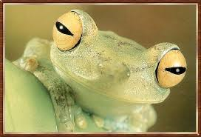
KONEC

